Slide 1
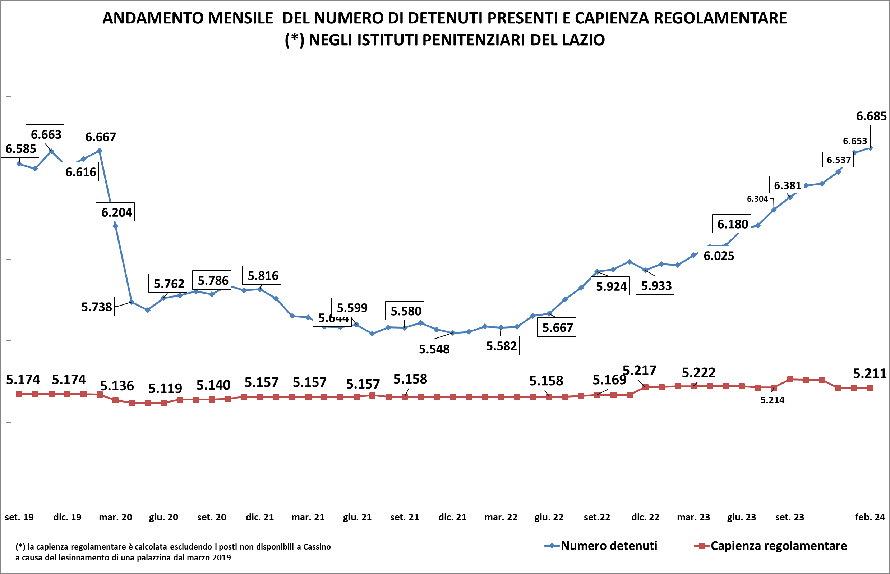
Fonte: elaborazioni di dati Dipartimento Amministrazione Penitenziaria (DAP)

Slide 2
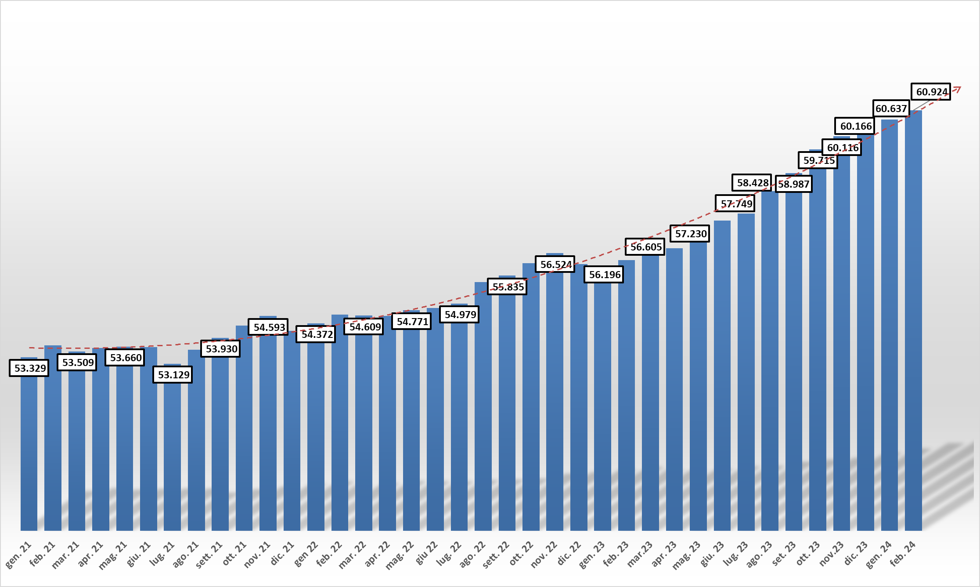
Numero di persone detenute negli Istituti penitenziari in Italia
Gen.2021- Feb. 2024
Fonte: elaborazioni di dati DAP

Slide 3
Dettaglio dei detenuti presenti negli istituti penitenziari del Lazio al 20/02/2024
Istituto | Tipo istituto | Capienza Regolamentare | POSTI effettivamente disponili (*) | Detenuti presenti al 29 febbraio 2024 |  | di cui stranieri
 |  |  |  | Totale | Donne
CASSINO - | CC | 203 | 130 | 204 |  | 75
FROSINONE "G. PAGLIEI" | CC | 513 | 489 | 555 |  | 210
PALIANO - | CR | 156 | 153 | 57 | 3 | 4
LATINA - | CC | 77 | 76 | 116 | 39 | 31
RIETI "N.C." | CC | 295 | 289 | 464 |  | 259
CIVITAVECCHIA "G. PASSERINI" | CR | 144 | 144 | 75 |  | 22
CIVITAVECCHIA "N.C." | CC | 357 | 311 | 528 | 32 | 260
ROMA "G. STEFANINI" REBIBBIA FEMMINILE | CCF | 272 | 265 | 366 | 366 | 134
ROMA "R. CINOTTI" REBIBBIA N.C.1 | CC | 1.170 | 1.067 | 1.532 |  | 483
ROMA "REBIBBIA TERZA CASA" | CC | 172 | 132 | 82 |  | 14
ROMA "REBIBBIA" | CR | 445 | 317 | 286 |  | 35
ROMA "REGINA COELI" | CC | 628 | 628 | 1143 |  | 563
VELLETRI - | CC | 412 | 412 | 622 |  | 202
VITERBO "N.C." | CC | 440 | 405 | 655 |  | 240
TOTALE |  | 5.211 | 4.745 | 6.685 | 440 | 2.532
(*) i posti effettivamente disponibili degli istituti del Lazio sono calcolati in base all’ultimo aggiornamento disponibile delle schede di trasparenza degli istituti consultabili sul sito del Ministero della Giustizia
Fonte: elaborazioni di dati DAP

Slide 4
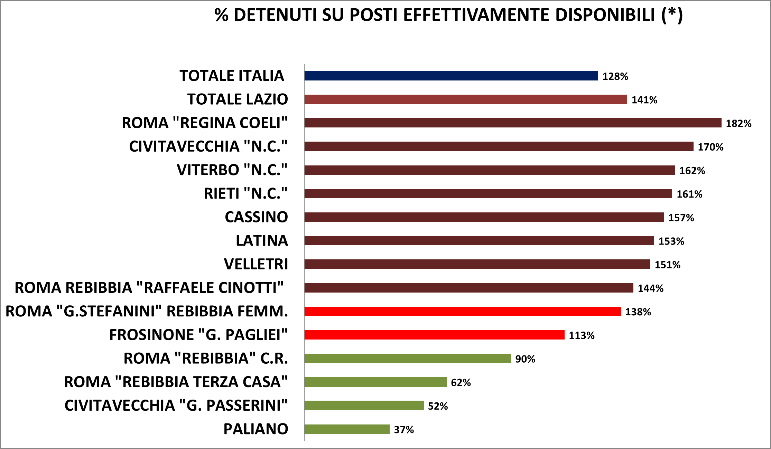
Tasso di affollamento negli istituti penitenziari del Lazio e in Italia calcolato sul totale dei posti effettivamente disponibili al 29 febbraio 2024
(*) i posti effettivamente disponibili degli istituti del Lazio sono calcolati in base all’ultimo aggiornamento disponibile delle schede di trasparenza degli istituti consultabili sul sito del Ministero della Giustizia
Fonte: elaborazioni di dati DAP

Slide 5
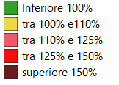
Tasso affollamento calcolato sul numero effettivo di posti disponibili(*) e numero di detenuti per Regione negli Istituti penitenziari d’Italia al 29 febbraio 2024
Tasso affollamento per Regione
(*) i posti effettivamente disponibili degli istituti del Lazio sono calcolati in base all’ultimo aggiornamento disponibile delle schede di trasparenza degli istituti consultabili sul sito del Ministero della Giustizia
Fonte: elaborazioni di dati DAP

Slide 6
Variazione del numero di detenuti presenti per Regione tra il 31 gennaio 2024 e il 29 febbraio 2024
Fonte: elaborazioni di dati DAP

Slide 7
Primi venti istituti penitenziari in Italia per tasso di affollamento su posti effettivamente disponibili
ISTITUTO | CAPIENZA "ufficiale" | PRESENTI | DONNE | STRANIERI | POSTI NON DISPONIBILI | POSTI EFFETTIVAMENTE DISPONBILI | TASSO AFFOLLAMENTO "UFFICIALE" | TASSO AFFOLLAMENTO SU POSTI DISPONIBILI
PORDENONE - | 37 | 51 |  | 19 | 18 | 19 | 138% | 268%
POTENZA "A. SANTORO" | 110 | 99 |  | 14 | 73 | 37 | 90% | 268%
MILANO "F. DI CATALDO" SAN VITTORE | 754 | 1.146 | 85 | 716 | 256 | 498 | 152% | 230%
CASTROVILLARI "R. SISCA" | 122 | 161 | 28 | 42 | 48 | 74 | 132% | 218%
BRESCIA "N. FISCHIONE" CANTON MONBELLO | 182 | 387 |  | 169 | 0 | 182 | 213% | 213%
LODI - | 45 | 91 |  | 37 | 0 | 45 | 202% | 202%
FOGGIA - | 364 | 691 | 36 | 105 | 19 | 345 | 190% | 200%
PESARO - | 153 | 244 | 23 | 99 | 26 | 127 | 159% | 192%
TARANTO - | 500 | 927 | 46 | 69 | 13 | 487 | 185% | 190%
BUSTO ARSIZIO - | 240 | 419 |  | 223 | 16 | 224 | 175% | 187%
VASTO - | 255 | 375 | 42 | 113 | 52 | 203 | 147% | 185%
ROMA "REGINA COELI" | 628 | 1.143 |  | 563 | 0 | 628 | 182% | 182%
LUCCA - | 63 | 72 |  | 38 | 23 | 40 | 114% | 180%
BOLOGNA "R. D'AMATO" | 498 | 831 | 75 | 415 | 28 | 470 | 167% | 177%
VARESE - | 53 | 93 |  | 37 | 0 | 53 | 175% | 175%
BRINDISI - | 119 | 208 |  | 20 | 0 | 119 | 175% | 175%
BRESCIA "VERZIANO" | 71 | 124 | 40 | 38 | 0 | 71 | 175% | 175%
BERGAMO "Don Fausto RESMINI" | 319 | 552 | 39 | 269 | 1 | 318 | 173% | 174%
VERONA "MONTORIO" | 335 | 567 | 50 | 323 | 8 | 327 | 169% | 173%
GROSSETO - | 15 | 26 |  | 13 | 0 | 15 | 173% | 173%
Fonte: elaborazioni di dati DAP

Slide 8
Detenuti per Posizione Giuridica In Italia e nel Lazio al 29 febbraio 2024
Fonte: elaborazioni di dati DAP

Slide 9
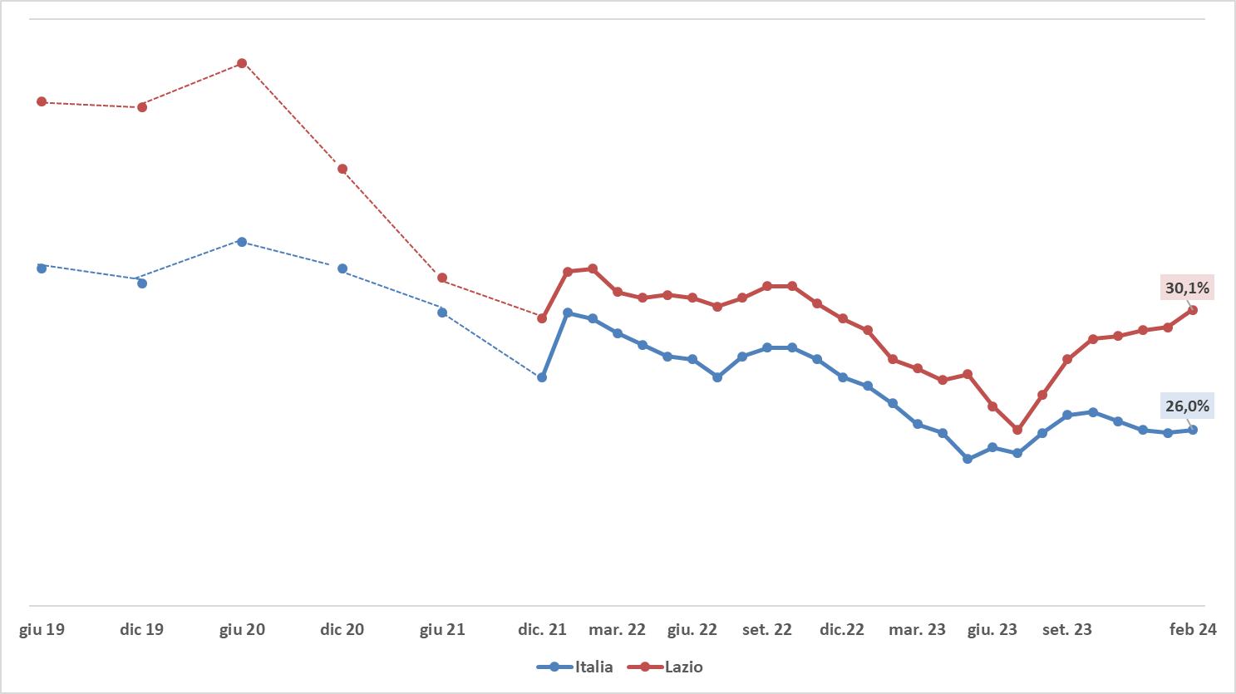
Percentuali di detenuti in attesa di giudizio in Italia e nel Lazio tra giugno 2019 e febbraio 2024
Fonte: elaborazioni di dati DAP

Slide 10
Detenuti per Nazionalità In Italia e nel Lazio al 29 febbraio 2024
Fonte: elaborazioni di dati DAP

Slide 11
Detenuti per Genere in Italia e nel Lazio al 29 febbraio 2024
Fonte: elaborazioni di dati DAP

Slide 12
Detenute madri con figli al seguito presenti negli Istituti penitenziari in Italia al 29 febbraio 2024
Regione | Istituto | Italiane |  | Straniere |  | Totale
di | di
detenzione | detenzione | Presenti | Figli al seguito | Presenti | Figli al seguito | Presenti | Figli al seguito
CALABRIA | REGGIO CALABRIA"G. PANZERA" CC | 1 | 1 | 0 | 0 | 1 | 1
CAMPANIA | LAURO ICAM | 1 | 1 | 3 | 3 | 4 | 4
LAZIO | ROMA"G. STEFANINI" REBIBBIA FEMMINILE | 1 | 1 | 2 | 3 | 3 | 4
LOMBARDIA | BOLLATE"II C.R." CR | 0 | 0 | 1 | 1 | 1 | 1
LOMBARDIA | MILANO"F. DI CATALDO" SAN VITTORE CCF | 1 | 1 | 4 | 4 | 5 | 5
LOMBARDIA | VIGEVANO CR | 1 | 1 | 0 | 0 | 1 | 1
PIEMONTE | TORINO"G. LORUSSO L. CUTUGNO" LE VALLETTE CC | 2 | 4 | 1 | 1 | 3 | 5
PUGLIA | LECCE"N.C." CC | 1 | 1 | 0 | 0 | 1 | 1
Totale |  | 8 | 10 | 11 | 12 | 19 | 22
Fonte: elaborazioni di dati DAP

